Slide 1
PHP How to set up the basics
Prof. Ing. Loris Penserini
elpense@gmail.com

Slide 2
Storia
PHP nasce nel 1994 dalla tastiera di Rasmus Lerdorf.
Inizialmente è stato presentato come una serie di Common Gateway Interface (CGI), cioè binari scritti in C per tracciare il numero di visite all’interno della sua homepage personale.
Da qui il primo nome del PHP: Personal Home Page.
In seguito però verrà rinominato in Hypertext Preprocessor.

Slide 3
Pronti a sviluppare
Strumenti necessari per lo sviluppo di applicazioni Web con PHP:
La parte server, per esempio Apache web server
La parte client, un qualsiasi browser per pagine HTML
L’interprete PHP
Possibilmente un buon IDE
Soluzione tecnologica proposta per queste lezioni:
XAMPP → Apache e PHP
NetBeans → IDE per lo sviluppo
Crome e Edge → Browser

Slide 4
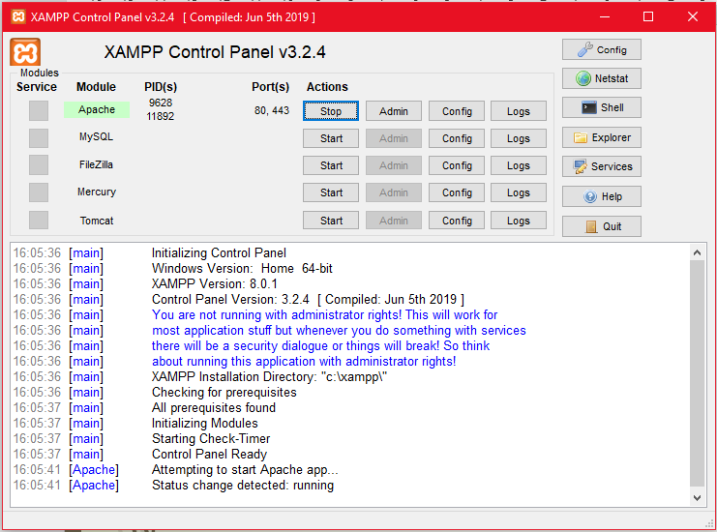
XAMPP

Slide 5
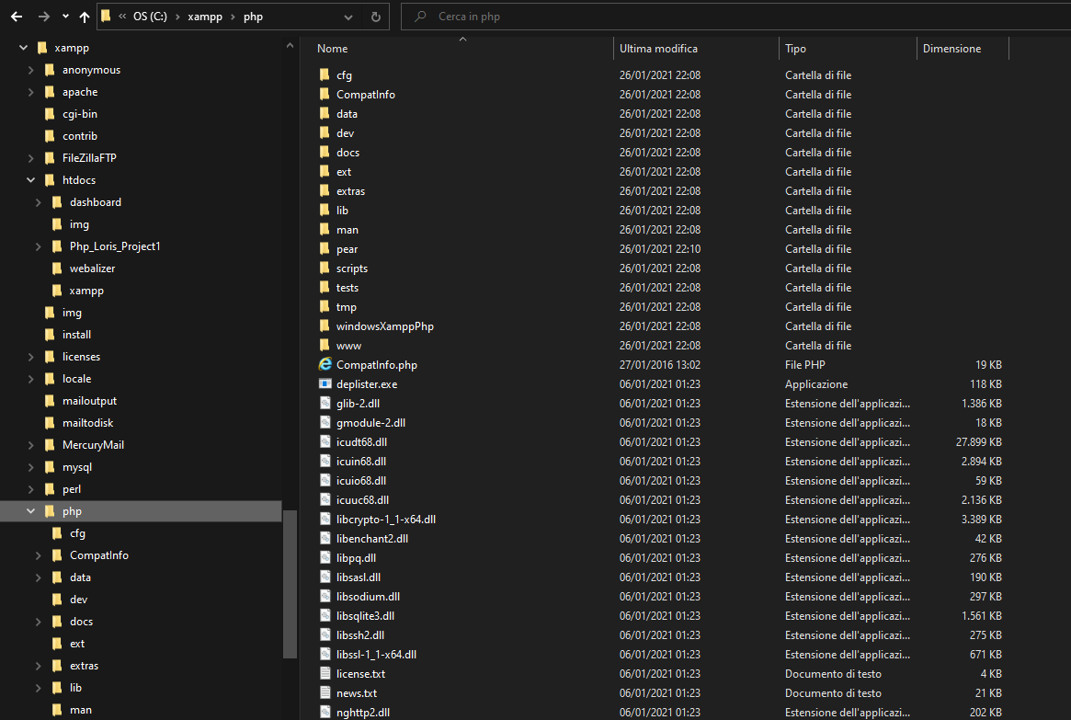
XAMPP file system structure

Slide 6
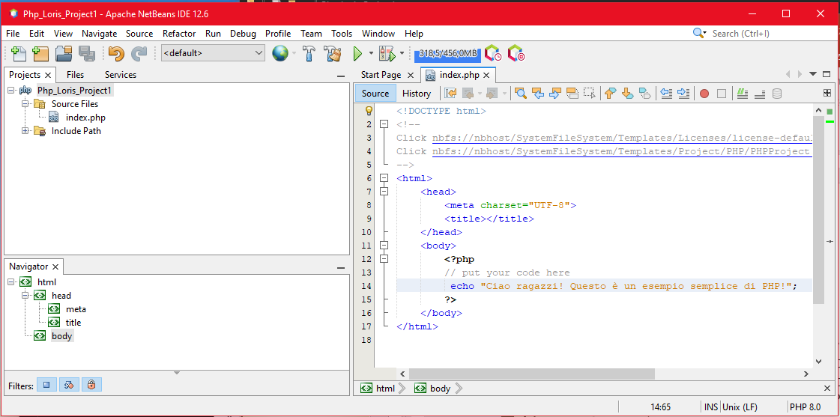
Ambiente di Sviluppo Integrato (IDE)

Slide 7
Server Web su una qualsiasi cartella
Se lo sviluppatore vuole che il browser si colleghi ad un determinato progetto PHP, dovrete operare le seguenti configurazioni:
Variabile di ambiente per eseguire PHP da riga di comando
Impostare un localhost virtuale su una directory corrente

Slide 8
Eseguire PHP da riga di comando
Configurare il sistema operativo (Windows, Mac o Linux) per poter eseguire le applicazioni php da riga di comando. Configurare le variabili di ambiente (di sistema o di utente) in modo da specificare dove il S.O. possa ritrovare il file eseguibile dell’interprete PHP.
Nel caso di Windows, e utilizzando XAMPP, il file eseguibile (php.exe) si trova:
…\xampp\php
la variabile d’ambiente da modificare è: PATH

Slide 9
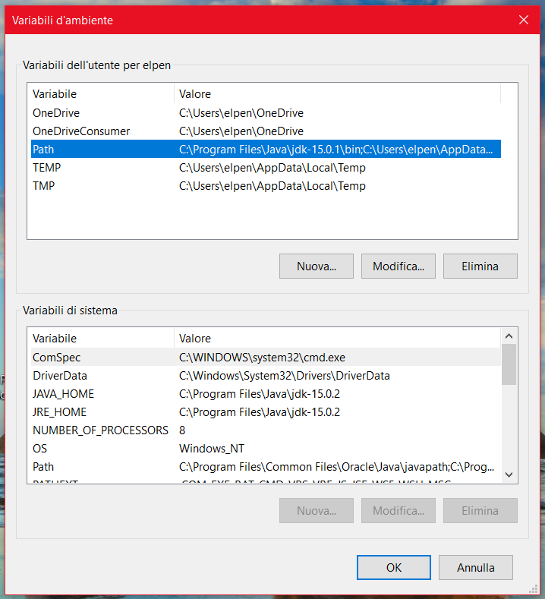
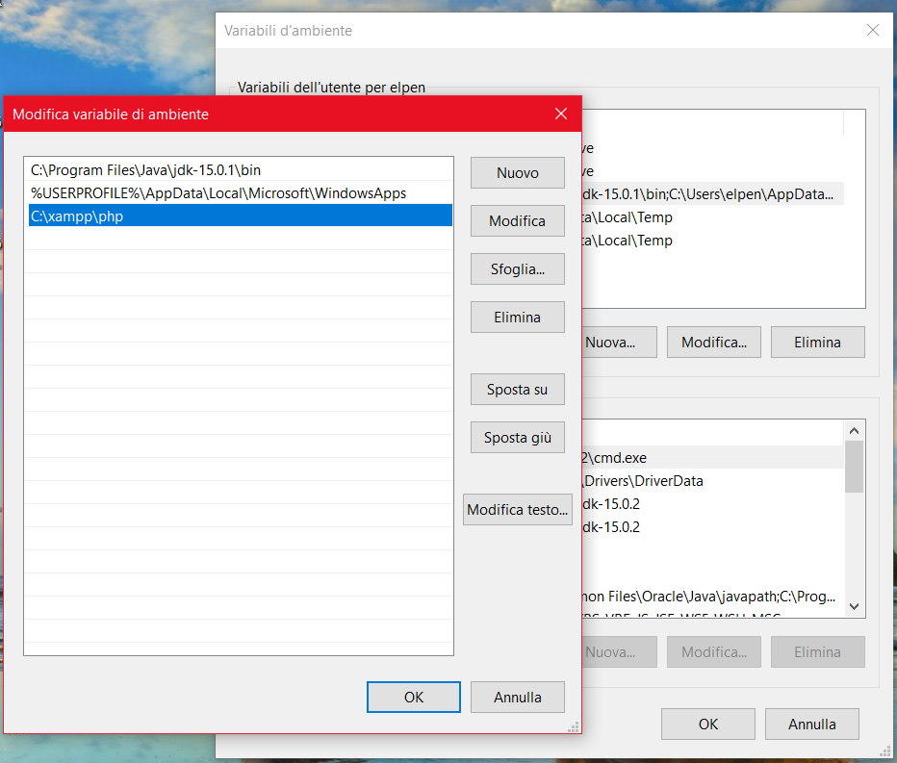
Variabili di ambiente

Slide 10
Impostare un Server Web
Da Windows, aprire una shell ms-dos con CMD e posizionarsi nella cartella del progetto creato con NetBeans.
Eseguire il comando:
php -S localhost:8080 (Non includere http://...)
Questo comando avvierà un server Web in ascolto sulla porta 8080 utilizzando la directory corrente in cui ci si trova come root del documento.
Inserendo nella barra degli indirizzi del browser
http://localhost:8080
Dovresti vedere eseguire il tuo progetto PHP.

Slide 11
Indirizzare una nuova directory corrente
Per sovrascrivere la root del documento predefinita (cioè la directory corrente), usa il flag -t :
php -S <host/ip>:<port> -t <directory>
Ad esempio se hai una directory public/ nel tuo progetto puoi servire il tuo progetto da quella directory usando
php -S localhost:8080 -t public/

Slide 12
Caratteristiche

Slide 13
Modalità di inserimento di codice PHP
Uno script PHP è semplicemente una pagina HTML all’interno della quale viene inserito il codice, cioè le istruzioni che costituiscono il programma, per cui PHP è un linguaggio HTML-embedded.
<html>
<head>
<meta charset="UTF-8">
<title>ITS Turismo Marche - Corso PHP</title>
</head>
<body>
<?php
// Esempio PHP
echo "<h1>Ciao ragazzi! Questo è un esempio semplice di PHP!</h1>";
?>
<?php
// Esempio PHP
phpinfo();
?>
</body>
</html>

Slide 14
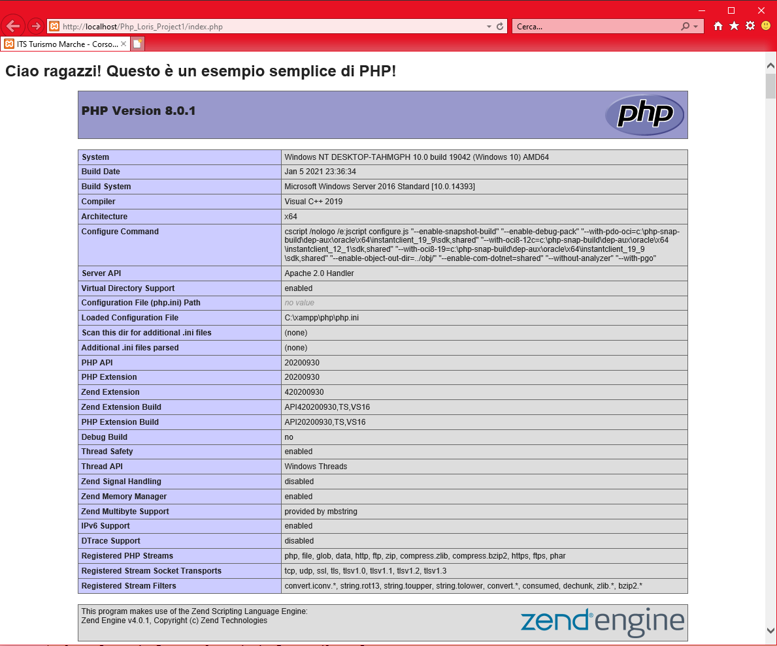
Output…
<html>
<head>
<meta charset="UTF-8">
<title>ITS Turismo Marche - Corso PHP</title>
</head>
<body>
<?php
// Esempio PHP
echo "<h1>Ciao ragazzi! Questo è un esempio semplice di PHP!</h1>";
?>
<?php
// Esempio PHP
phpinfo();
?>
</body>
</html>

Slide 15
Dalle CGI al PHP

Slide 16
Dalle CGI al PHP
In un’architettura Web di tipo client/server oltre alle interazioni consentite dal protocollo HTTP, i server Web possono consentire ad applicazioni esterne (Web client) di far eseguire, da remoto, codice sul server, tramite il protocollo di Common Gateway Interface (CGI).
CGI introduce un nuovo tipo di risorsa, cioè il server HTTP serve risorse dinamiche generate da un’applicazione esterna. Il server HTTP agisce da tramite tra lo user client e l’applicazione esterna.
Lo standard CGI stabilisce come un’applicazione esterna (o script CGI) comunichi con il Web server.
Quindi, uno script CGI è un eseguibile all’interno di un S.O. che può essere implementato in qualsiasi linguaggio di programmazione, come per esempio in PHP.

Slide 17
CGI e HTTP in pratica
Il server HTTP:
Riconosce URL corrispondenti all’invocazione di script CGI (POST/GET)
Esegue lo script CGI (che confeziona la risposta in formato HTML e la ritorna al server HTTP)
Restituisce la risposta nello standard output, in formato HTML, al client

Slide 18
Sequenza di messaggi tra gli attori
Consumer
Producer
PHP
Interpreter
Browser
(Client)
Web
Server
Environ.
Variables
CGI
Script
1: inserisce i dati e invia
2: invoca POST/GET
Per esempio attraverso il tag <FORM>
3: Scrive i valori delle env. var.
4: Esegue CGI
Variabili: server name, path info, request method, ecc.
5: Legge i valori delle env. var.
6: Standard input
7: Elabora
8: Standard output
Per esempio interroga un database
9: Ritorna un file HTML

Slide 19
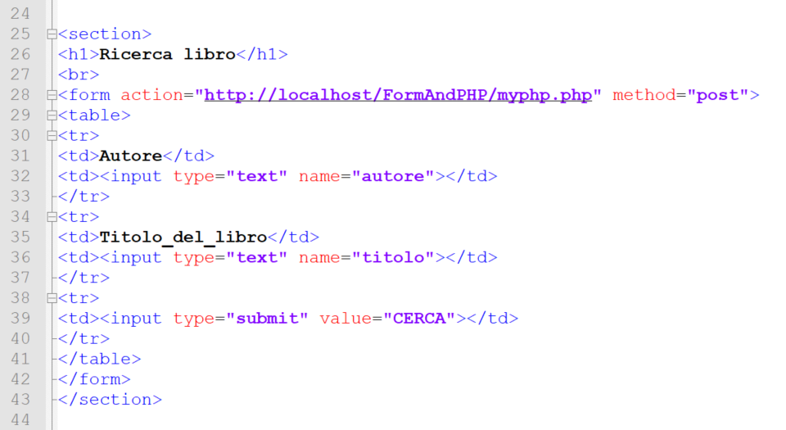
Invocare un programma PHP come script CGI

Slide 20
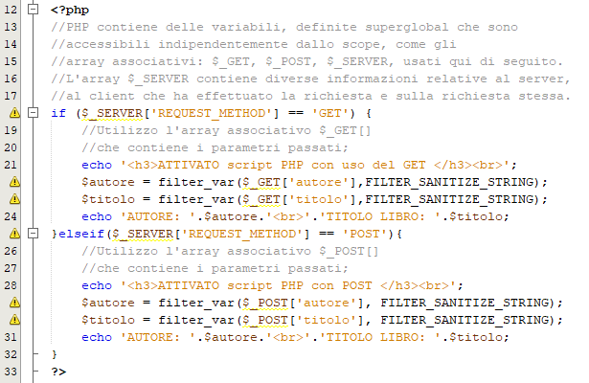
Passaggio di parametri tra FORM e PHP

Slide 21
GRAZIE!

